Slide 1
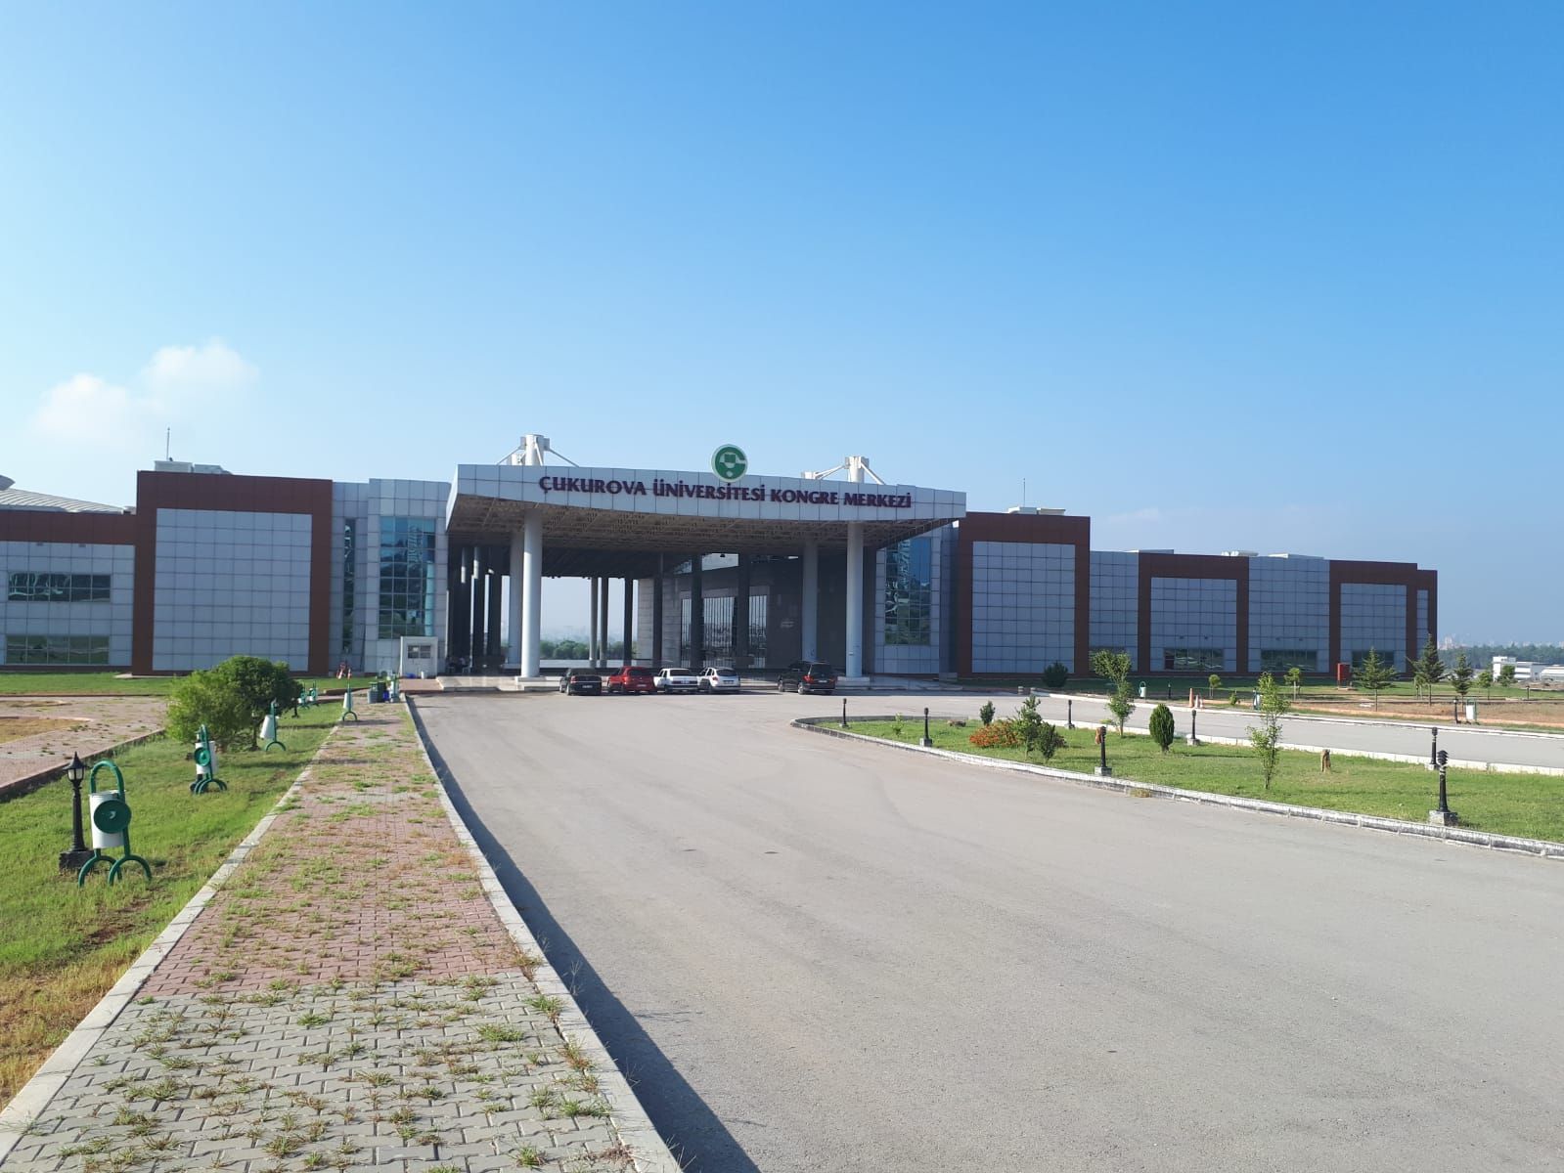
ÇUKUROVA ÜNİVERSİTESİ ÖĞRENCİ FAALİYETLERİ BİRİMİ

Slide 2
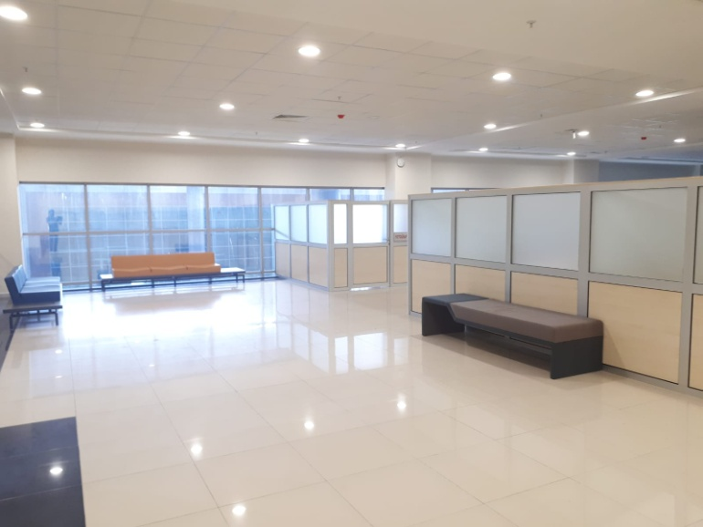
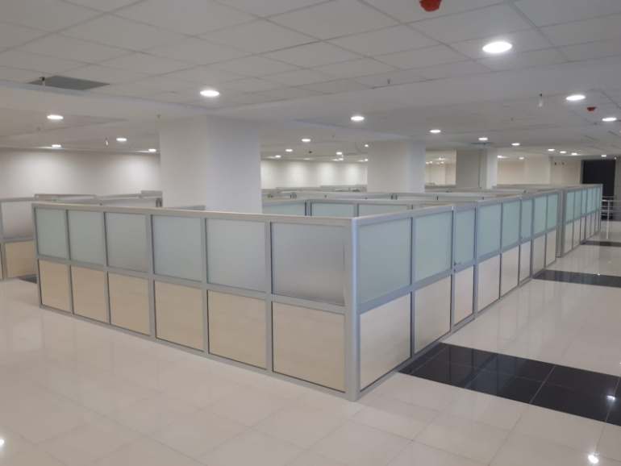
ÇUKUROVA ÜNİVERSİTESİ ÖĞRENCİ FAALİYETLERİ BİRİMİ
ÖGRENCİ KULÜP OFİSLERİ

Slide 3
Öğrencilere yönelik her türlü sosyal ve kültürel faaliyetleri koordine etmek amacıyla kurulan Öğrenci Faaliyetleri Birimi;
Öğrenci kulüplerinin faaliyetlerini yürütür.
Öğrencilerin, kampüs yaşamına, topluma, çevreye ve doğaya karşı sorumluluklarını geliştirmelerini sağlayacak projeler üretir ve öğrenci kulüpleri tarafından önerilen projeleri değerlendirir.

Slide 4
Çukurova Üniversitesi Öğrenci Kulüpleri
Üniversitemizde, 69 Öğrenci Kulübü bulunmaktadır.
Öğrenci kulüplerimiz sosyal amaçlıdır ve öğrencilerimize boş zamanlarını ilgilendikleri alanlarda değerlendirme olanağını sunmaktadır.
Her öğrenci kulübü küçük bir şirket modeli ile çalışmaktadır. Bu deneyim, öğrencilerimize, okullarından mezun olduktan sonraki hayatlarında bir kazanım olarak ayrıcalık sunmaktadır.

Slide 5
Öğrenci Kulüplerimiz
1 AKADEMİ VİZYON KULÜBÜ
2 ARKEOLOJİ KULÜBÜ
3 ATATÜRKÇÜ DÜŞÜNCE KULÜBÜ
4 ATLI SPOR KULÜBÜ
5 BİLİM VE FEN KULÜBÜ
6 BİSİKLET KULÜBÜ
7 ÇİZGİ ROMAN
8 ÇUKUROVA PDR KULÜBÜ
9 DAĞCILIK KULÜBÜ
10 DOĞA VE ÇEVRE
11 ENGELSİZ HAYAT KULÜBÜ
12 ERASMUS ÖĞRENCİLERİ KULÜBÜ
13 FOTOĞRAFCILIK KULÜBÜ
14 GENÇ MÜHENDİSLER KULÜBÜ
15 GİRİŞİMCİLİK KULÜBÜ
16 GO KULÜBÜ
17 HAYVAN DOSTLARI KULÜBÜ
18 HUKUK KULÜBÜ
19 İEEE KLÜBÜ
20 KANSERE GÜLÜMSE KULÜBÜ

Slide 6
Öğrenci Kulüplerimiz
21 KARİYER KULÜBÜ
22 KIZILAY KULÜBÜ
23 KORUMALI FUTBOL KULÜBÜ
24 OKÇULUK KULÜBÜ
25 OTOMOTİV KULÜBÜ
26 PROJE ARASTIRMA VE GELISTIRME KULUBU
27 PSİKOLOJİ KULÜBÜ
28 SAĞLIK BİLİMLERİ ARAŞTIRMA KULÜBÜ
29 SAĞLIK ÖĞRENCİLERİ KULÜBÜ
30 SAVUNMA VE YÜKSEK TEKNOLOJİLER KULÜBÜ
31 SİNEMA KULÜBÜ
32 SİNERJİ KULÜBÜ
33 TARIM VE GIDA KULÜBÜ
34 TARİH KULÜBÜ
35 TEKSTİL VE MODA KULÜBÜ
36 TİYATRO KULÜBÜ
37 TOPLUM GÖNÜLLÜLERİ KULÜBÜ
38 TOPLUMSAL ARAŞTIRMALAR KULÜBÜ
39 TURAN DÜŞÜNCE KULÜBÜ
40 ULUSLAR ARASI ÜNİVERSİTE GENÇLİĞİ KULÜBÜ

Slide 7
Öğrenci Kulüplerimiz
41 UZAY BİLİMLERİ VE ARAŞTIRMALARI KULÜBÜ
42 YAPI VE TASARIM KULÜBÜ
43 YENİLER KULÜBÜ
44 YÖNEYLEM ARAŞTIRMA KULÜBÜ
45 BİYOMEDİKAL TEKNOLOJİLERİ KULÜBÜ
46 BRİÇ KULÜBÜ
47 EKSTREM MOTOR SPORLARI KULÜBÜ
48 EŞLİ DANSLAR KULÜBÜ
49 DİPLOMASİ KULÜBÜ
50 FÜTÜRİZM KULÜBÜ
51 GENÇ EĞİTİMCİLER KULÜBÜ
52 GENÇ LİDERLER KULÜBÜ
53 GRAFİK TASARIM KULÜBÜ
54 HAVACILIK KULÜBÜ
55 İKTİSAT KULÜBÜ
56 İNSAN VE TOPLUM KULÜBÜ
57 İSTATİSTİK ARAŞTIRMA KULÜBÜ
58 İŞLETME KULÜBÜ
59 KADIN ÇALIŞMALARI KULÜBÜ
60 KRİTİK ANALİTİK DÜŞÜNME KULÜBÜ

Slide 8
Öğrenci Kulüplerimiz
61 KÜLTÜR VE EDEBİYAT KULÜBÜ
62 MÜHENDİSLİK MİMARLIK KULÜBÜ
63 NAR SANAT KULÜBÜ
64 POPÜLER MÜZİK KULÜBÜ
65 SATRANÇ
66 SOSYALİST DÜŞÜNCE KULÜBÜ
67 TOPLUMSAL FARKINDALIK KULÜBÜ
68 TÜRKİSTAN KÜLTÜRÜNÜ TANITMA KULÜBÜ
69 YAYIN KULÜBÜ

Slide 9
Öğrenci Faaliyetleri Birimi Etkinliklerinden Örnekler

Slide 10
Öğrenci Faaliyetleri Birimi Etkinliklerinden Örnekler

Slide 11
Öğrenci Faaliyetleri Birimi Etkinliklerinden Örnekler

Slide 12
Öğrenci Faaliyetleri Birimi Etkinliklerinden Örnekler

Slide 13
Öğrenci Kulüplerimizin Etkinliklerinden Örnekler

Slide 14
Öğrenci Kulüplerimizin Etkinliklerinden Örnekler

Slide 15
Öğrenci Kulüplerimizin Etkinliklerinden Örnekler

Slide 16
Öğrenci Kulüplerimizin Etkinliklerinden Örnekler

Slide 17
Öğrenci Kulüplerimizin Etkinliklerinden Örnekler

Slide 18
Öğrenci Kulüplerimizin Etkinliklerinden Örnekler

Slide 19
Öğrenci Kulüplerimizin Etkinliklerinden Örnekler

Slide 20
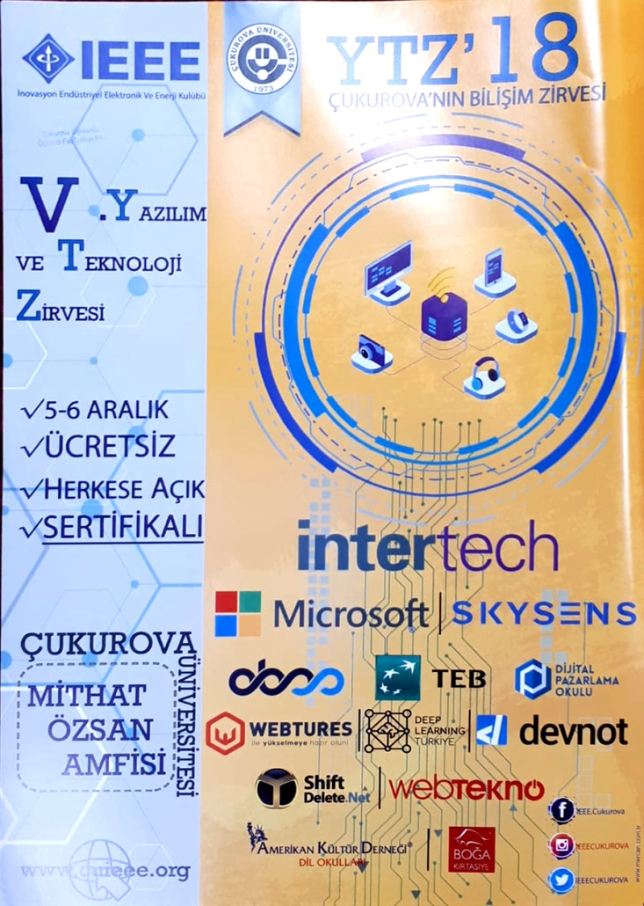
Öğrenci Kulüplerimizin Etkinliklerinden Örnekler

Slide 21
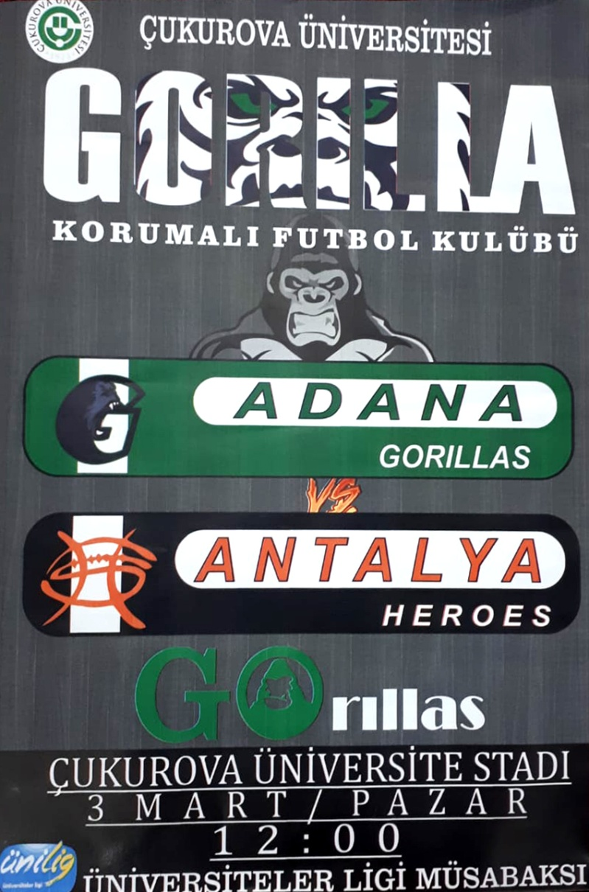
Öğrenci Kulüplerimizin Etkinliklerinden Örnekler

Slide 22
Öğrenci Kulüplerimizin Etkinliklerinden Örnekler

Slide 23
Öğrenci Kulüplerimizin Etkinliklerinden Örnekler

Slide 24
Öğrenci Kulüplerimizin Etkinliklerinden Örnekler

Slide 25
Öğrenci Kulüplerimizin Etkinliklerinden Örnekler

Slide 26
Öğrenci Kulüplerimizin Etkinliklerinden Örnekler

Slide 27
Öğrenci Kulüplerimizin Etkinliklerinden Örnekler

Slide 28
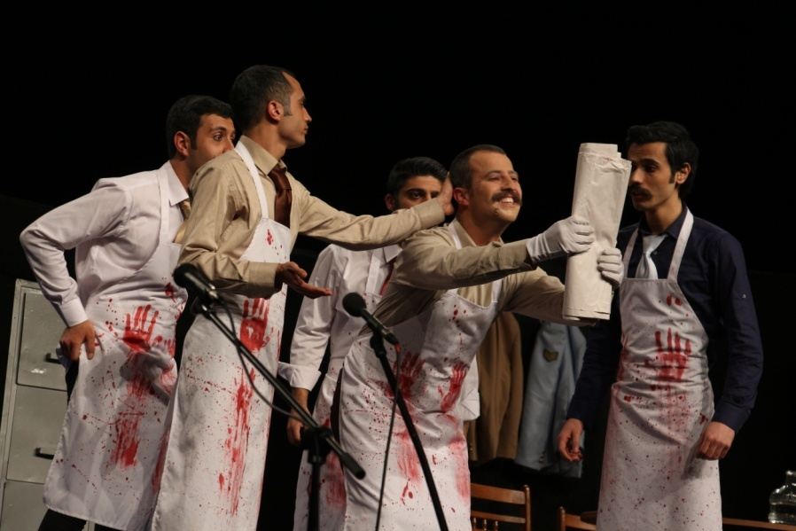
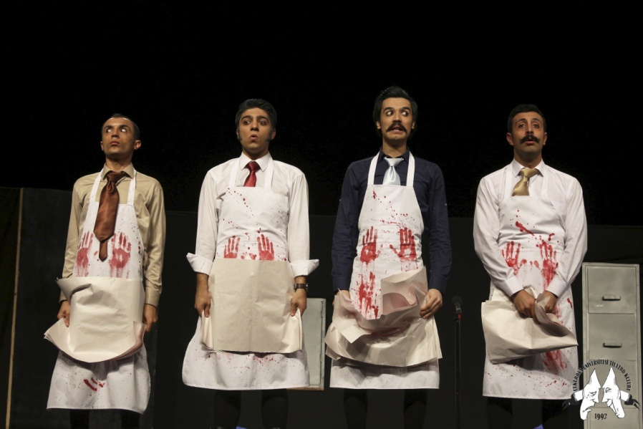
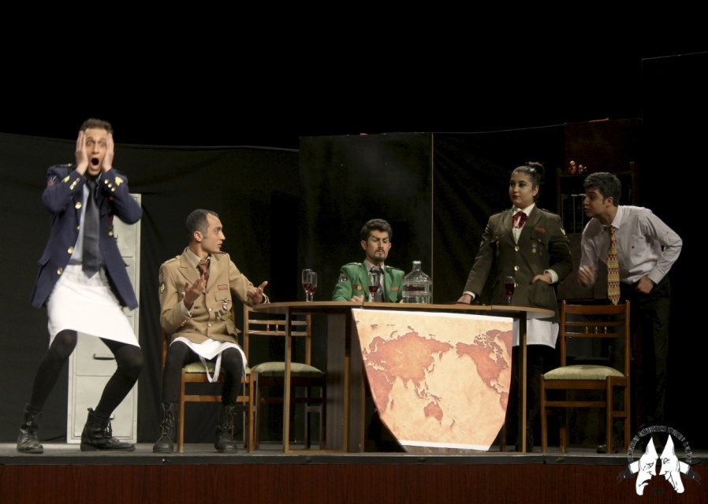
Öğrenci Kulüplerimizin Etkinliklerinden Örnekler

Slide 29
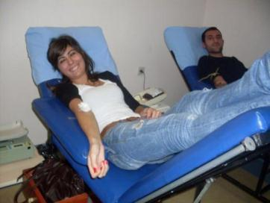
Öğrenci Kulüplerimizin Etkinliklerinden Örnekler
Kansere Gülümse Kulübü

Slide 30
Öğrenci Kulüplerimizin Etkinliklerinden Örnekler
Hayvan Dostları Kulübü

Slide 31
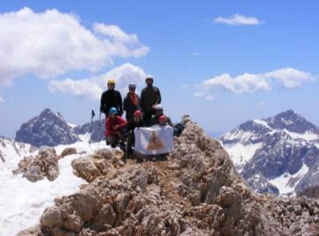
Öğrenci Kulüplerimizin Etkinliklerinden Örnekler
Dağcılık Kulübü

Slide 32
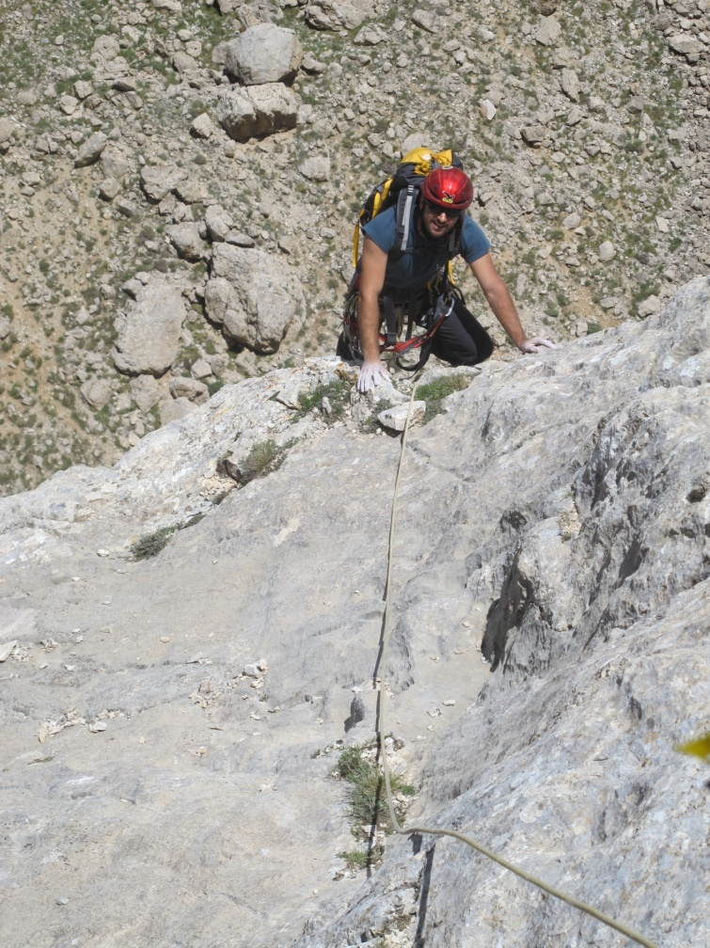
Öğrenci Kulüplerimizin Etkinliklerinden Örnekler
Dağcılık Kulübü

Slide 33
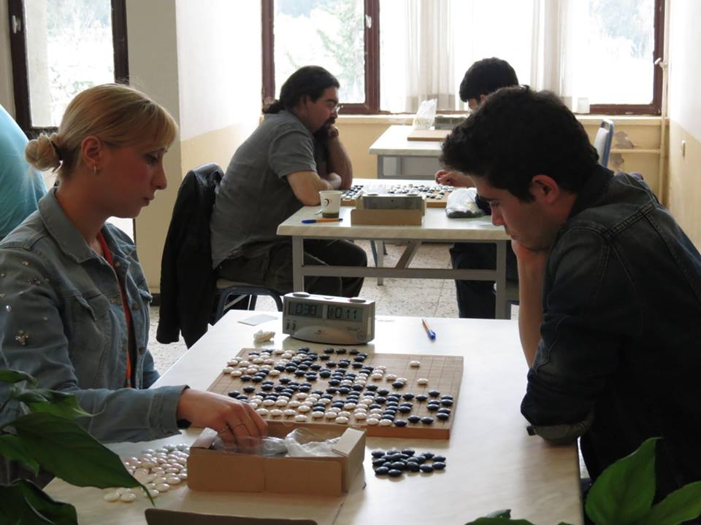
Öğrenci Kulüplerimizin Etkinliklerinden Örnekler
Go Kulübü

Slide 34
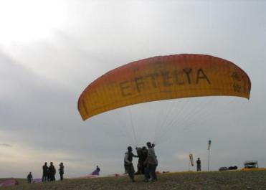
Öğrenci Kulüplerimizin Etkinliklerinden Örnekler
Havacılık Kulübü

Slide 35
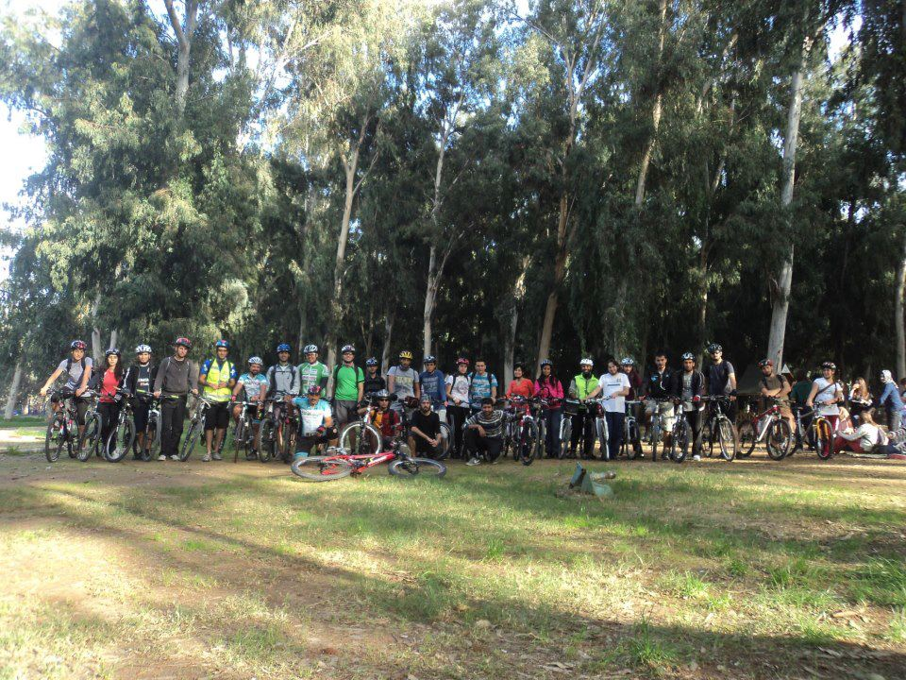
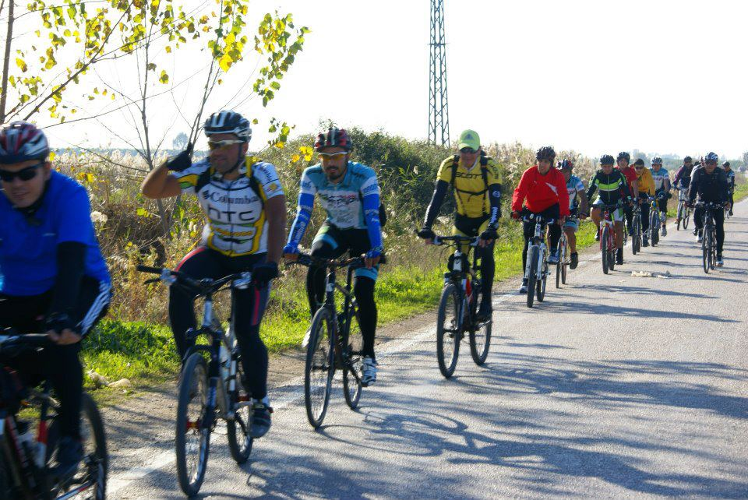
Öğrenci Kulüplerimizin Etkinliklerinden Örnekler
Bisiklet Kulübü

Slide 36
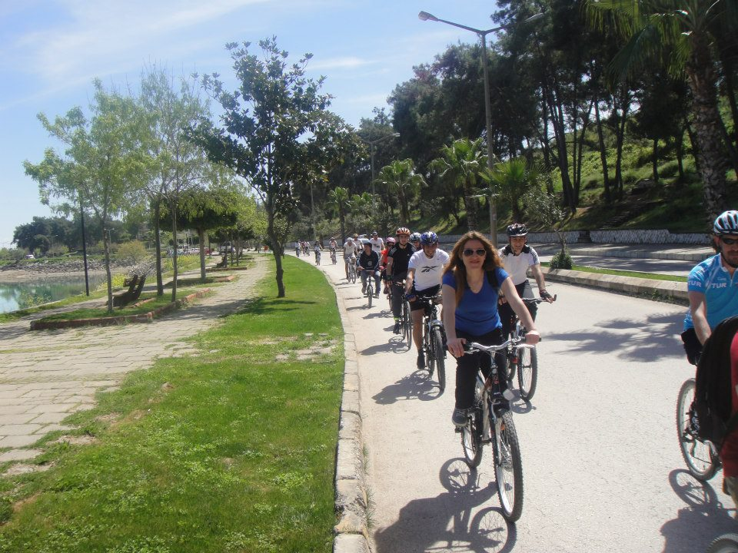
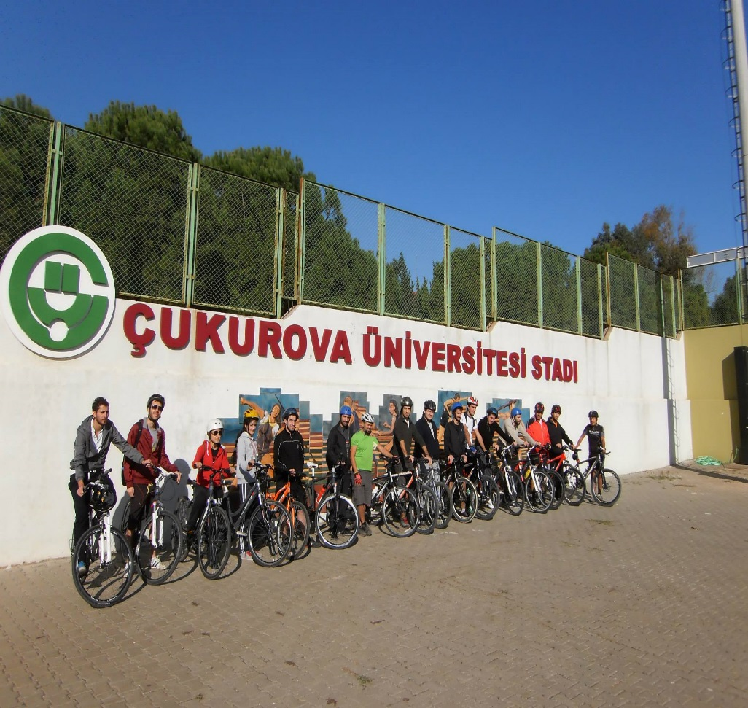
Öğrenci Kulüplerimizin Etkinliklerinden Örnekler
Bisiklet Kulübü

Slide 37
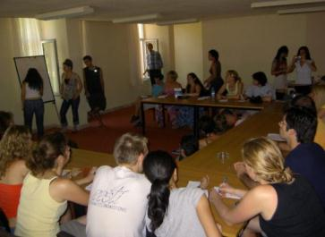
Uluslararası Üniversite Gençliği Kulübü
Öğrenci Kulüplerimizin Etkinliklerinden Örnekler

Slide 38
Öğrenci Faaliyetleri Birimi
Adres:Çukurova Üniversitesi Kongre Merkezi Binası
İletişim:0322-3387029/2305

